Slide 1
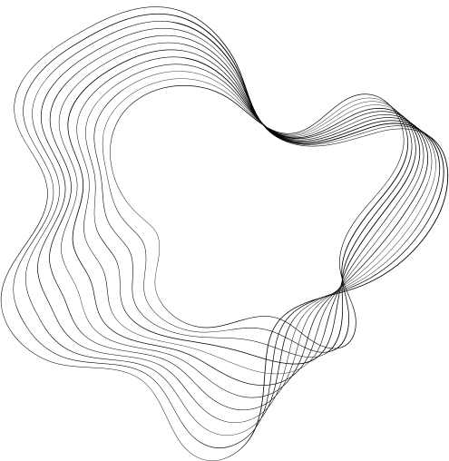

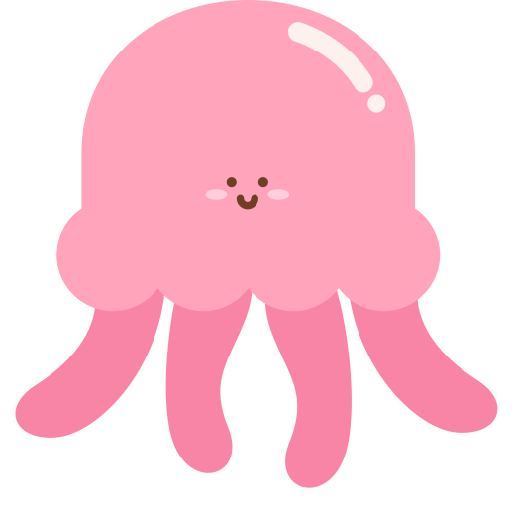
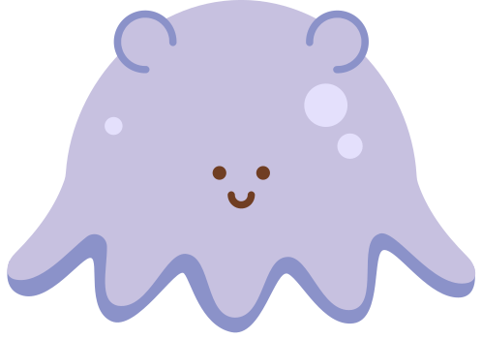

PROJECT
JELLYFISH
해파리 감별사 제 3팀

Slide 2
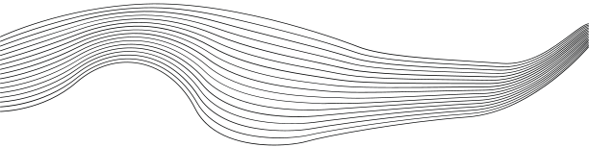
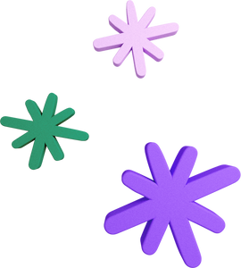

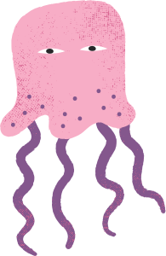

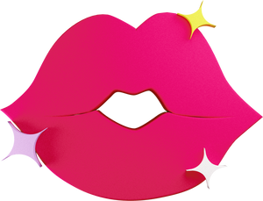
CONTENT
01
팀원소개 및 평가항목
02
데이터 전처리
03
우리가 만든 CNN 모델
04
우리가 만든 CNN 모델 2차
05
MOBILENETV2
06
VGG16 & 19
07
GOOGLENET
08
DENSENET121
09
비즈니스 모델

Slide 3












ABOUT US
최강훈
홍채림
JELLYFISH
JELLYFISH
이상원
윤혜윤
JELLYFISH
JELLYFISH

Slide 4




STRATEGIES
JELLYFISH
적합한 로스와
메트릭을 사용하여
훈련을 진행한다.
두 가지 이상의
비교 모델을
사용한다.
훈련 결과,
모델의 상용화를
분석해본다.
STRATEGY N°1
STRATEGY N°2
STRATEGY N°3

Slide 5

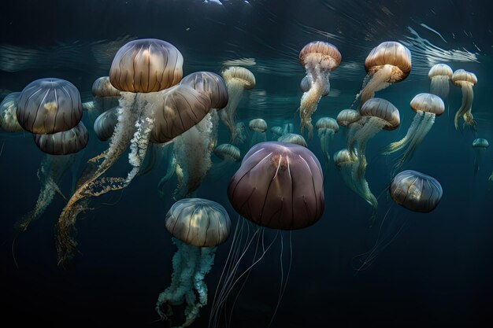
JELLYFISH
DATA PREPROCESSING

Slide 6
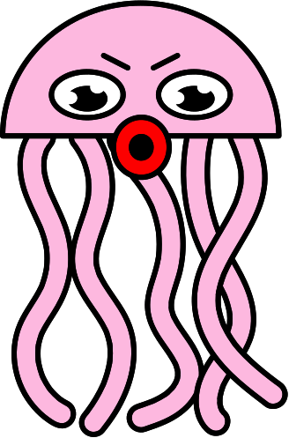
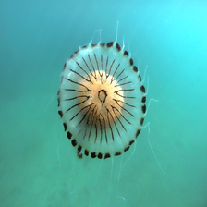

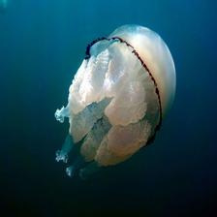
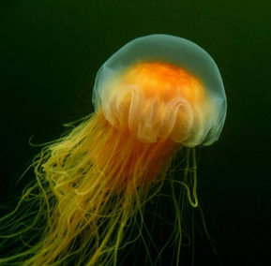
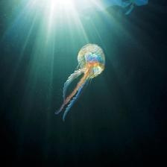
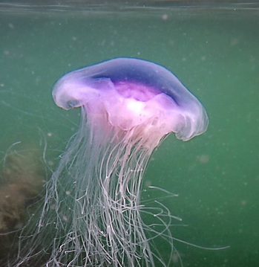
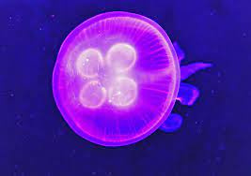
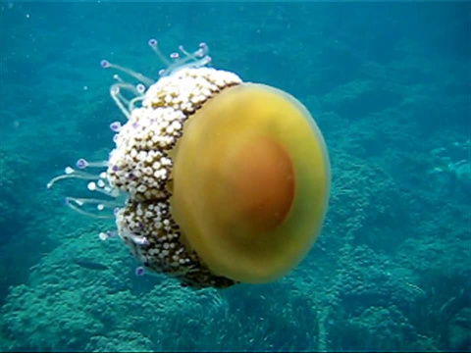
SAMPLES
Compass jellyfish
몸통의 갈색 모양이 나침반을 닮아 이름지어졌습니다. 촉수가 무척 강하며 다른 해파리까지 잡아먹습니다.
Barrel jellyfish
영국 해역에서 발견되는 가장 큰 해파리로 지름이 90cm까지 자랄 수 있습니다. 순간이동을 하므로
저격총을 이용해 포획해야 합니다.
Lion’s mane jellyfish
세계에서 가장 큰 해파리로, 몸통은 2미터까지 자라며 촉수는 30미터에 다다릅니다.
아주 무서운 맹독을 지녔습니다.
Mauve stinger
긴 촉수를 가졌으며 혹 같은 구조물을 가진 작은 해파리입니다. 야광 능력과 함께 아주 강한 독을 지녔습니다.
Blue jellyfish
지름이 30cm까지 자랄 수 있는 큰 해파리입니다.
촉수로 플랑크톤과 작은 물고기를 잡아먹습니다.
Moon jellyfish
반투명한 몸통 넘어로 4개의 특징적인 무늬를 가진 해파리입니다. 높은 비율의 지방산을 가지고 있기 때문에 다양한 포식자들의 먹이가 되곤 합니다.
Tuberculata jellyfish
지중해에 사는 튀긴 달걀을 닮은 무해한 해파리입니다.
달걀튀김 해파리에서는 항암 작용을 하는 추출물을 얻을 수 있습니다.

Slide 7
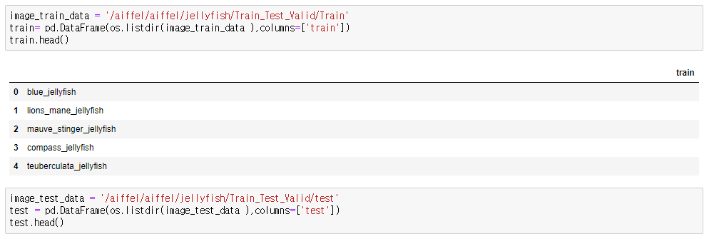
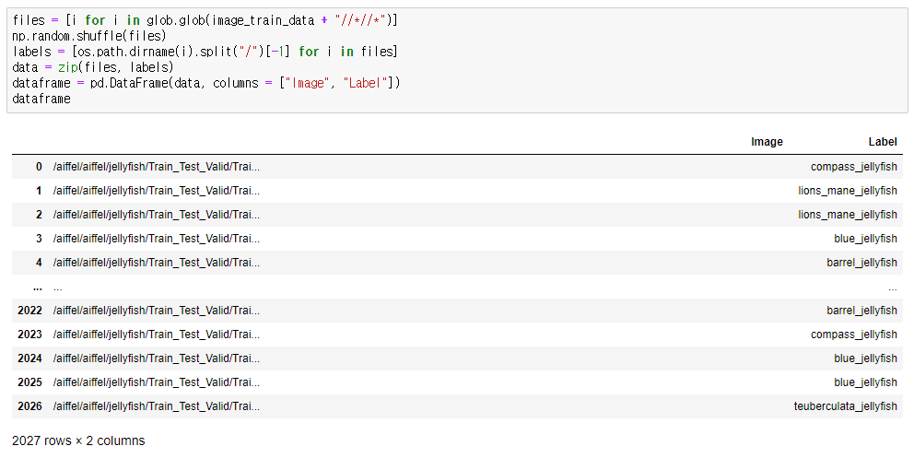
JELLYFISH
데이터 불러오기

Slide 8
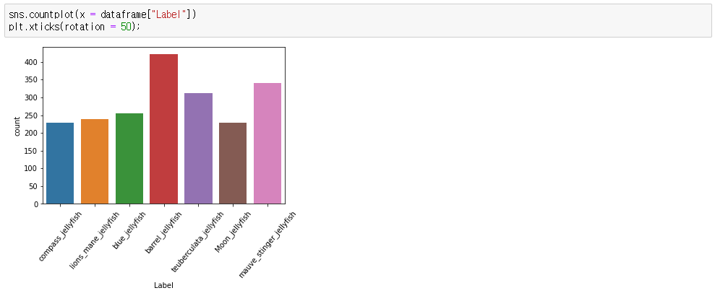
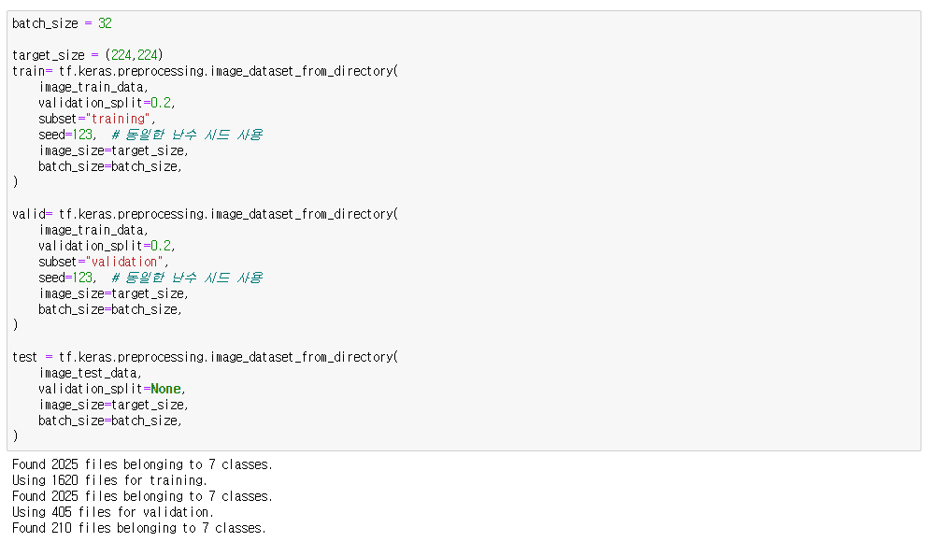
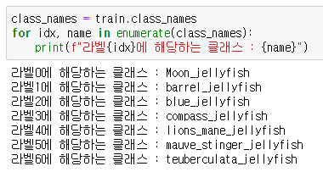
JELLYFISH
데이터 분리
및 라벨링

Slide 9
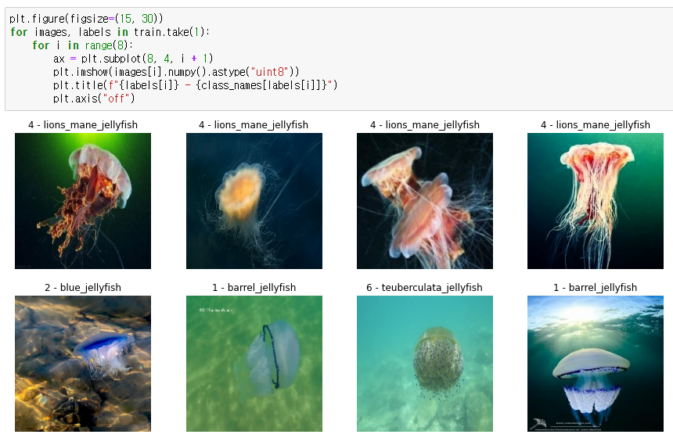
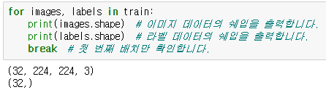
JELLYFISH
이미지 라벨링
시각화

Slide 10
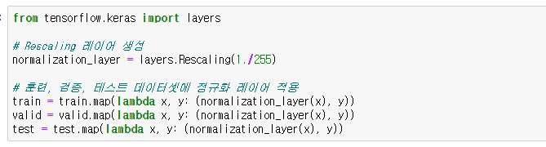
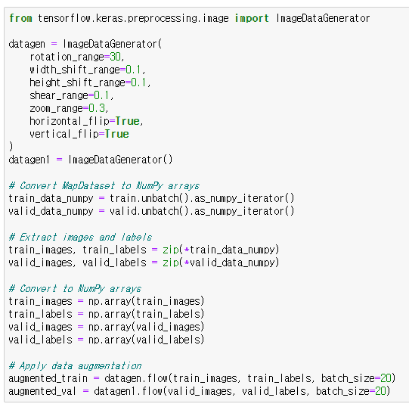
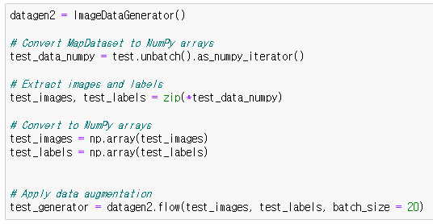
JELLYFISH
이미지 데이터 증강

Slide 11
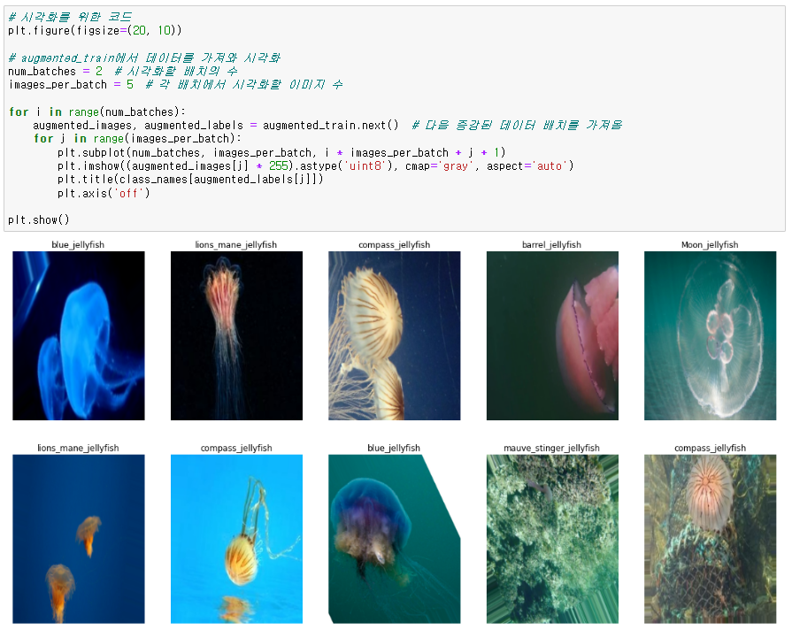
JELLYFISH
증강한 데이터
이미지 시각화

Slide 12
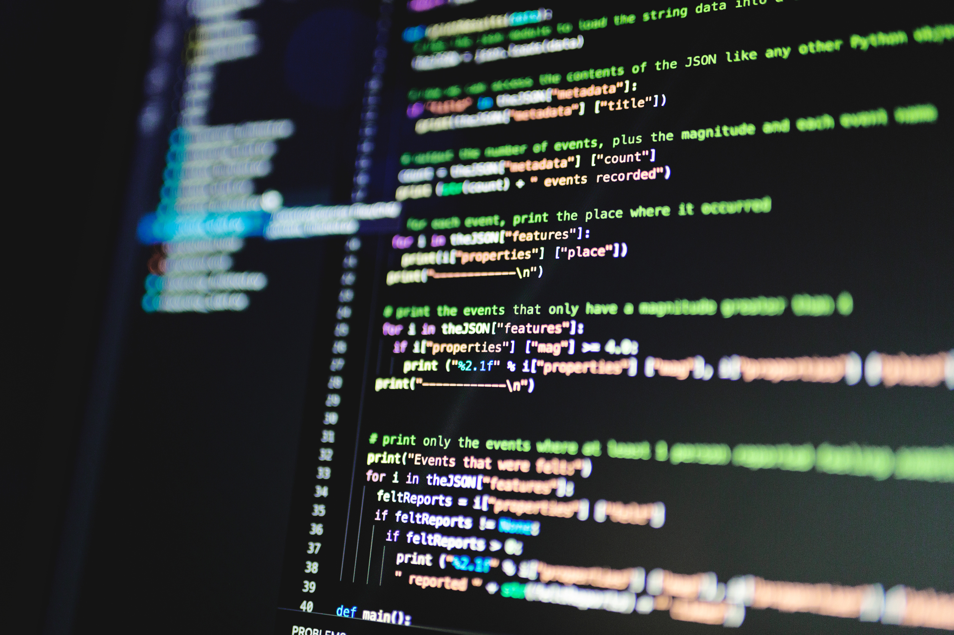
JELLYFISH
MODEL TRAIN

Slide 13
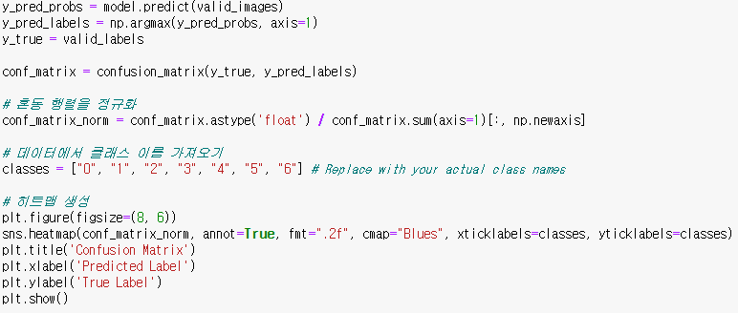
혼동 행렬 코드
JELLYFISH

Slide 14
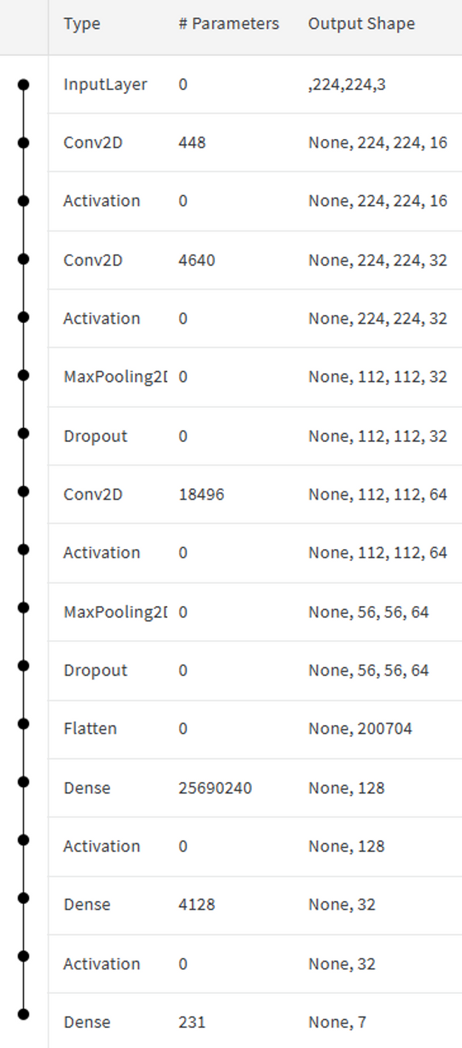
우리가 만든 CNN 모델
Conv: 16, 3
Conv: 32, 3
Dropout: 0.25
Conv: 64, 3
Dropout: 0.25
JELLYFISH

Slide 15
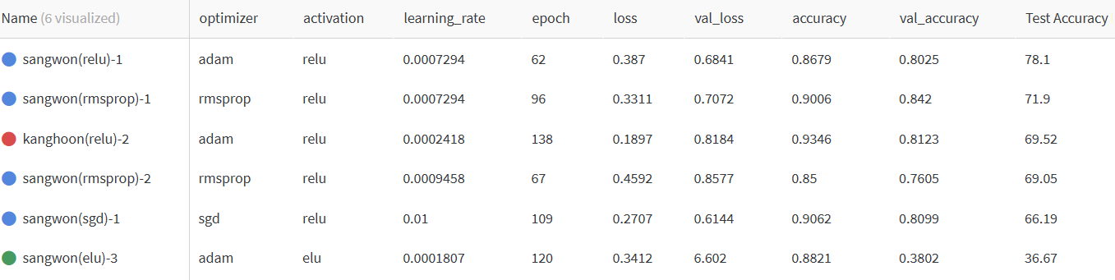
JELLYFISH
CNN 모델 학습 결과

Slide 16
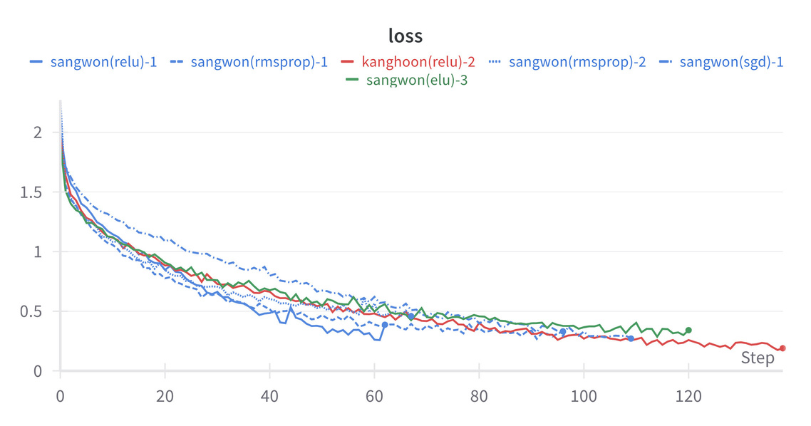
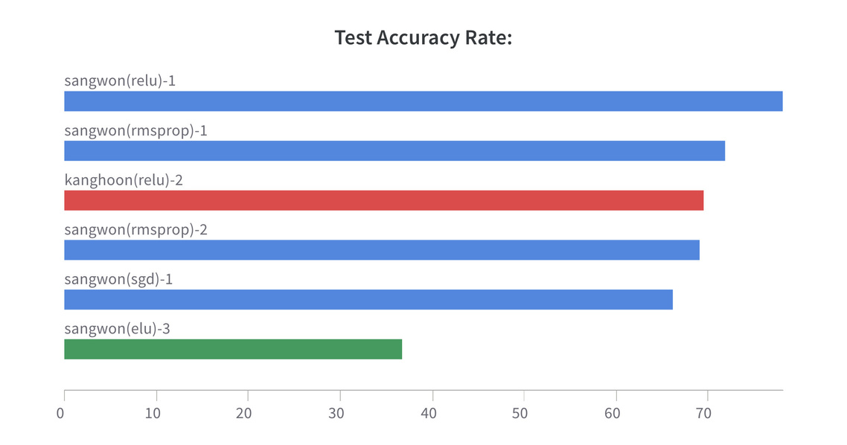
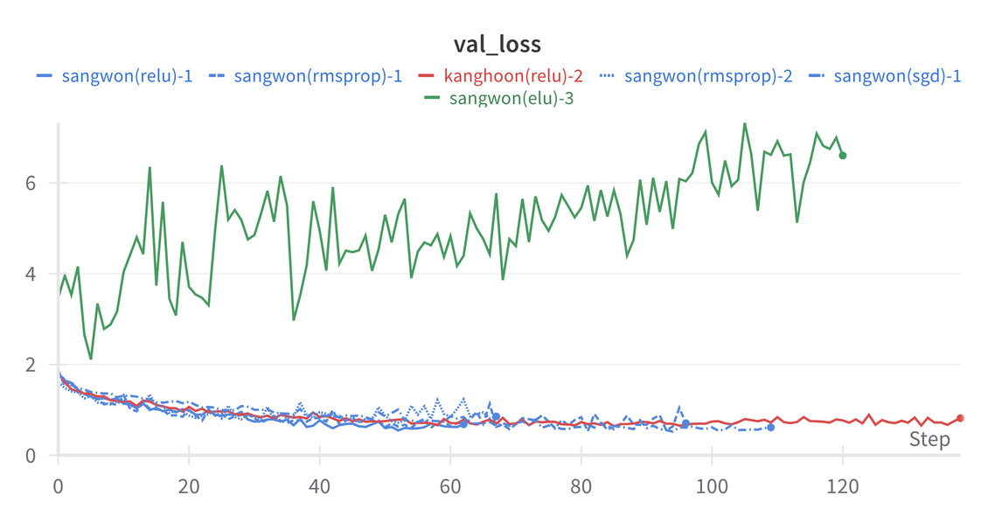
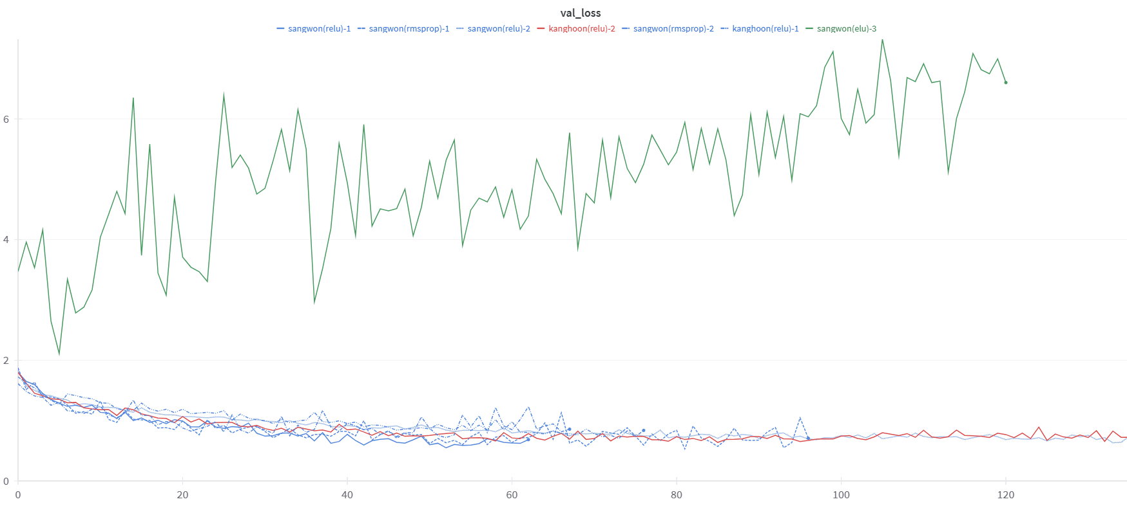
CNN 학습 결과
JELLYFISH

Slide 17
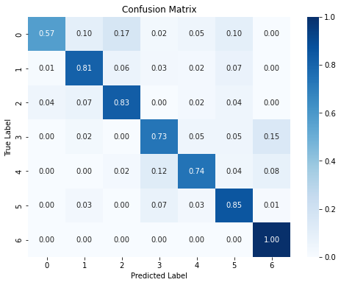
CNN 1차 혼동 행렬

Slide 18
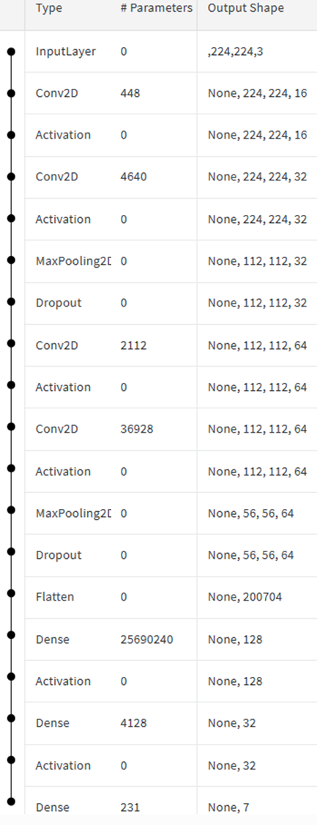
CNN 2차(Conv2D 1x1 추가)
Conv: 16, 3
Conv: 32, 3
Conv: 64, 1
Activation
Conv: 64, 3
JELLYFISH

Slide 19
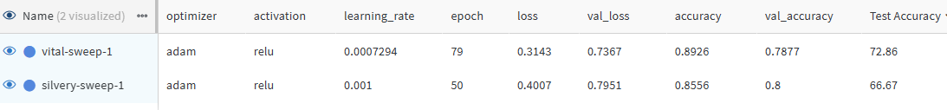
CNN 모델 2차 학습 결과
JELLYFISH

Slide 20
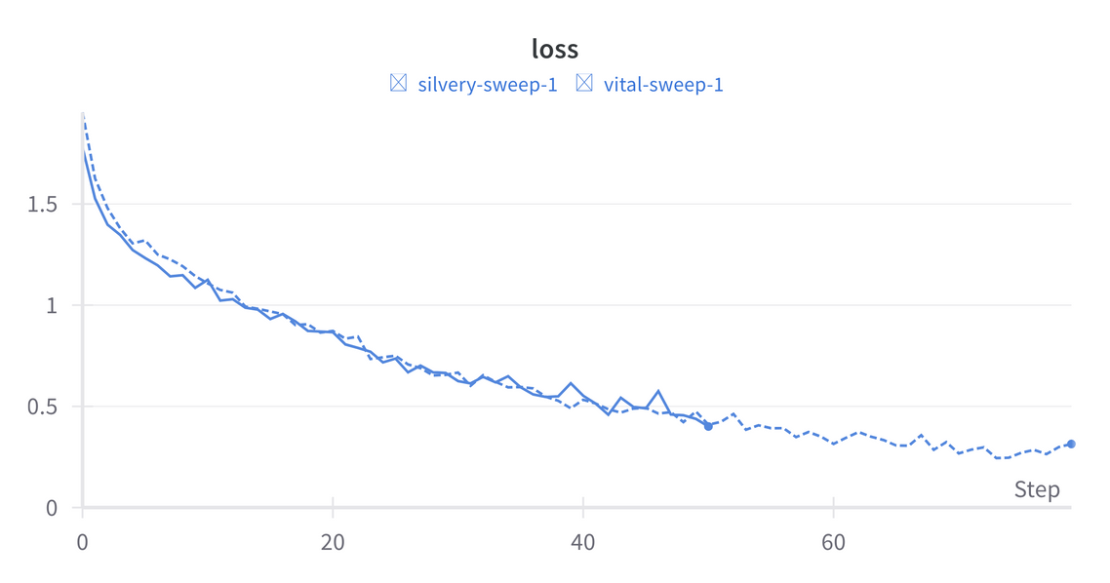
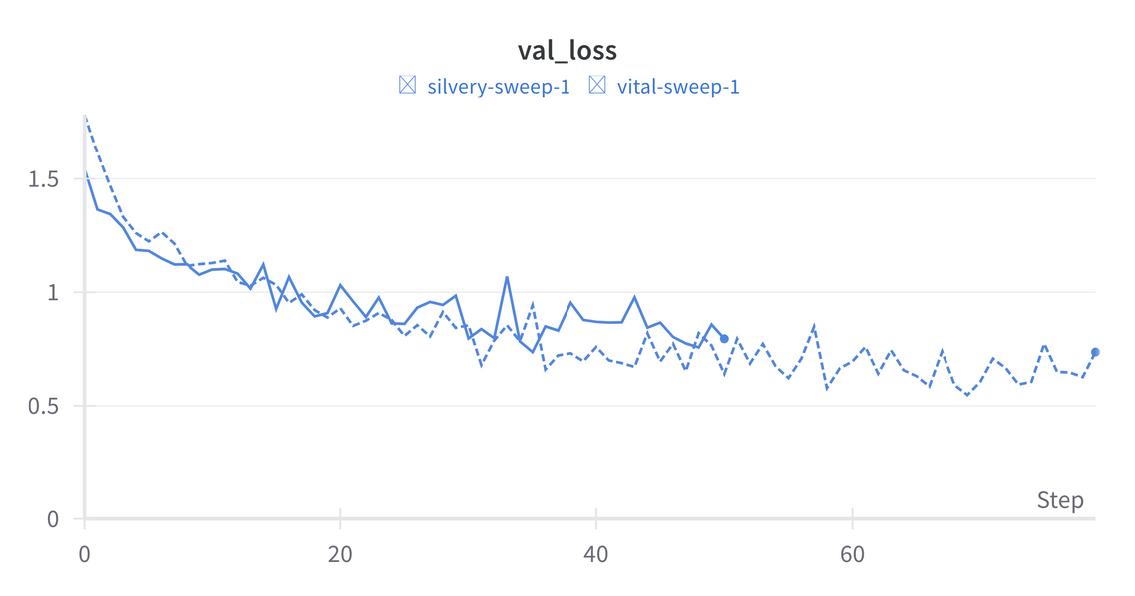
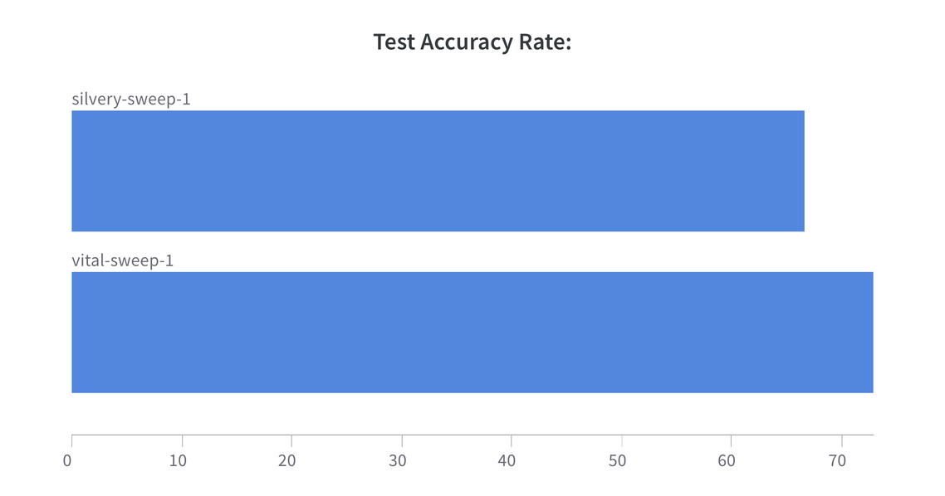
CNN 2차 학습 결과
JELLYFISH

Slide 21
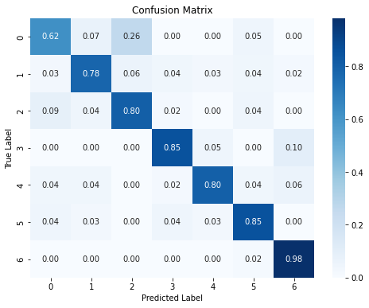
CNN 2차 혼동 행렬

Slide 22
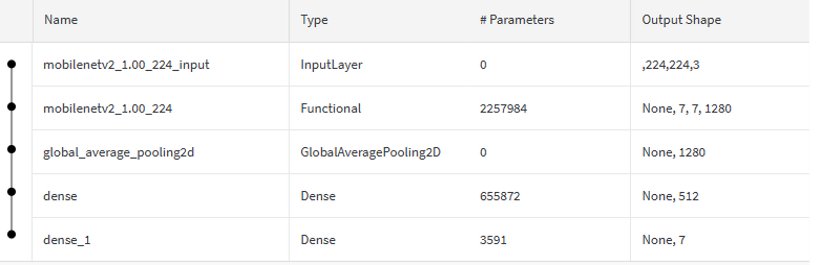
MobileNetV2
JELLYFISH

Slide 23
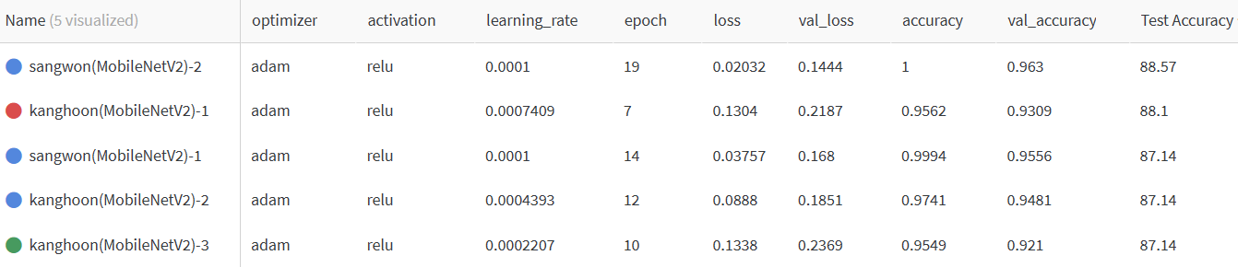
MobileNetV2 학습 결과
JELLYFISH

Slide 24
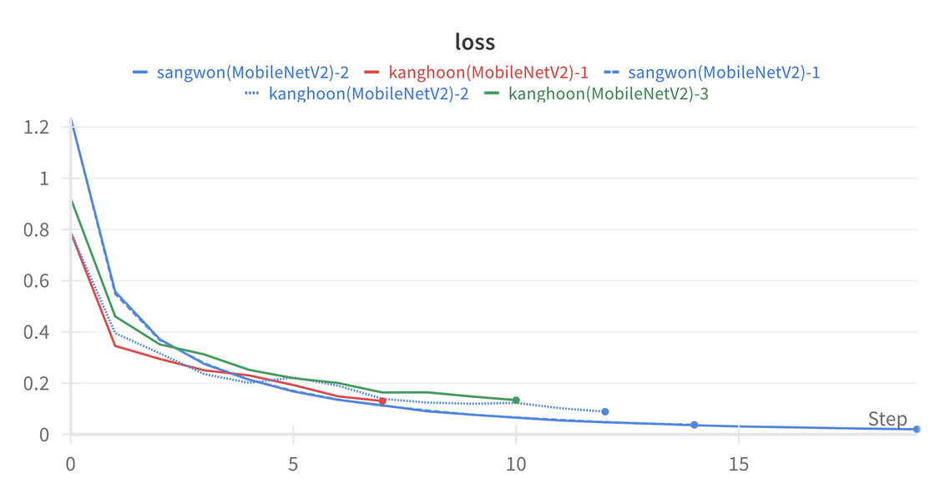
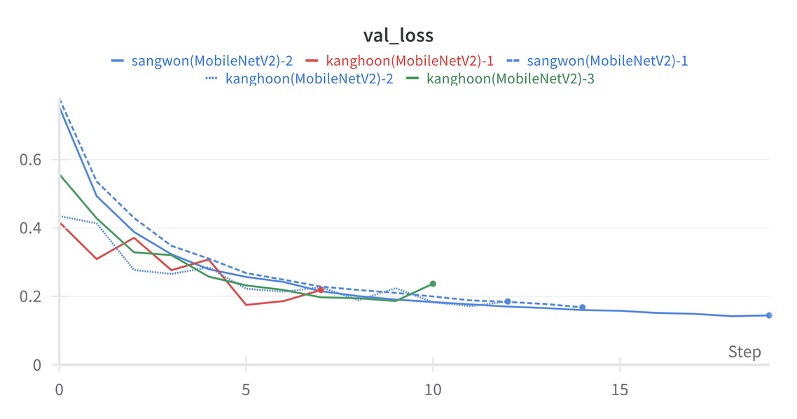
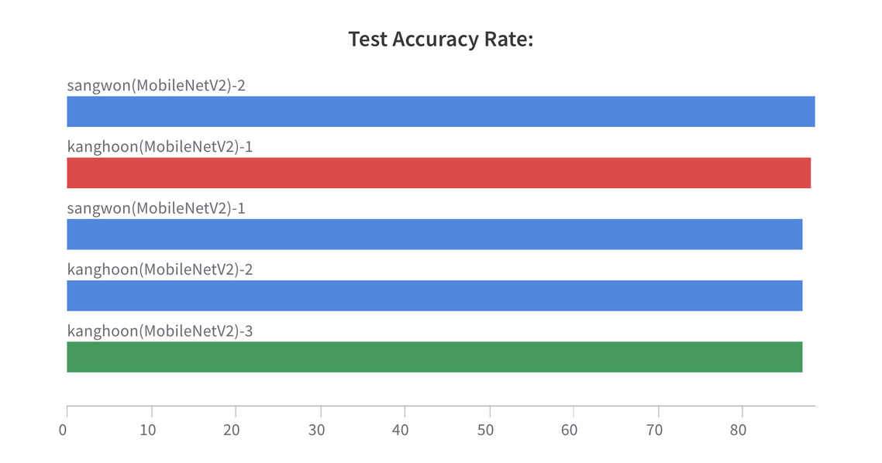
MobileNetV2 학습 결과
JELLYFISH

Slide 25
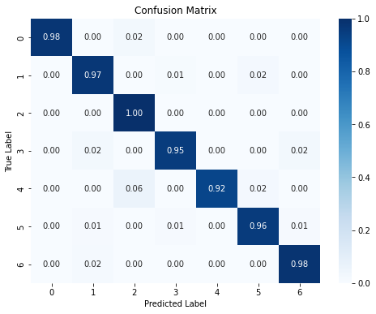
MobileNet 혼동 행렬

Slide 26
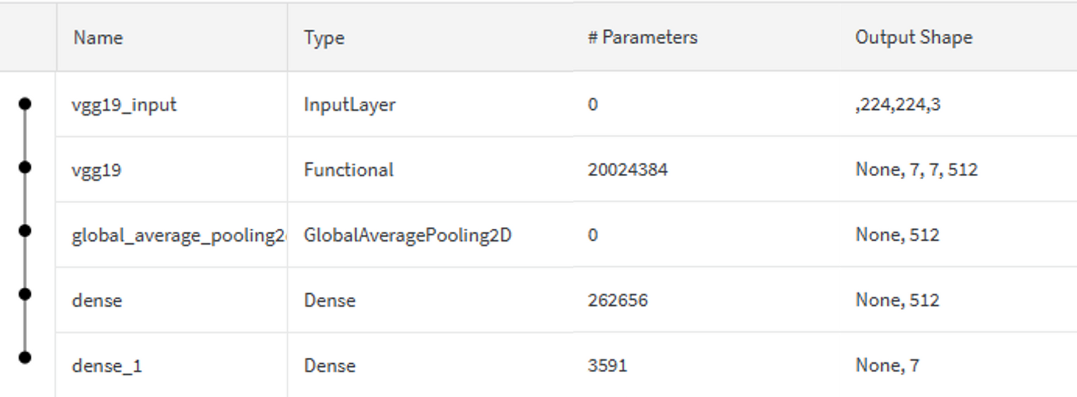
VGG 16 & 19
JELLYFISH

Slide 27
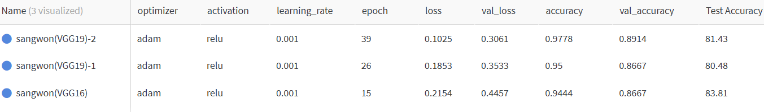
VGG 16 & 19 학습 결과
JELLYFISH

Slide 28

VGG16 혼동 행렬

Slide 29

VGG19 혼동 행렬

Slide 30



VGG 16 & 19 학습 결과
JELLYFISH

Slide 31

GoogleNet
JELLYFISH

Slide 32

GoogleNet 학습 결과
JELLYFISH

Slide 33



GoogleNet
학습 결과
JELLYFISH

Slide 34

GoogleNet 혼동 행렬

Slide 35

DenseNet
JELLYFISH

Slide 36

DenseNet 학습 결과
JELLYFISH

Slide 37



DenseNet 학습 결과
JELLYFISH

Slide 38

DenseNet 혼동 행렬

Slide 39
BUSINESS MODEL
스쿠버 다이빙,
해양 구조대,
민간 어부
연구기관,
해파리 의약품 제조업체
JELLYFISH

Slide 40
REFERENCE
데이터 수집
WIKIMEDIA
ADOVE STOCK
GOOGLE
비즈니스 모델
"해파리와의 전쟁" 우리나라 동해와 서해에 급증하고 있는 독성 해파리 떼
꿈의 '치매 치료제'…해파리가 열쇠될까?

Slide 41
THANK'S FOR WATCHING
Q&A
JELLYFISH

